Slide 1
Кадры для развития образования

Slide 2
Федеральные проекты, входящие в национальный проект «Образование»:
Современная школа
›Успех каждого ребенка
›Поддержка семей, имеющих детей
›Цифровая образовательная среда
›Учитель будущего
›Молодые профессионалы
›Новые возможности для каждого
›Социальная активность
›Экспорт образования
›Социальные лифты для каждого

Slide 3
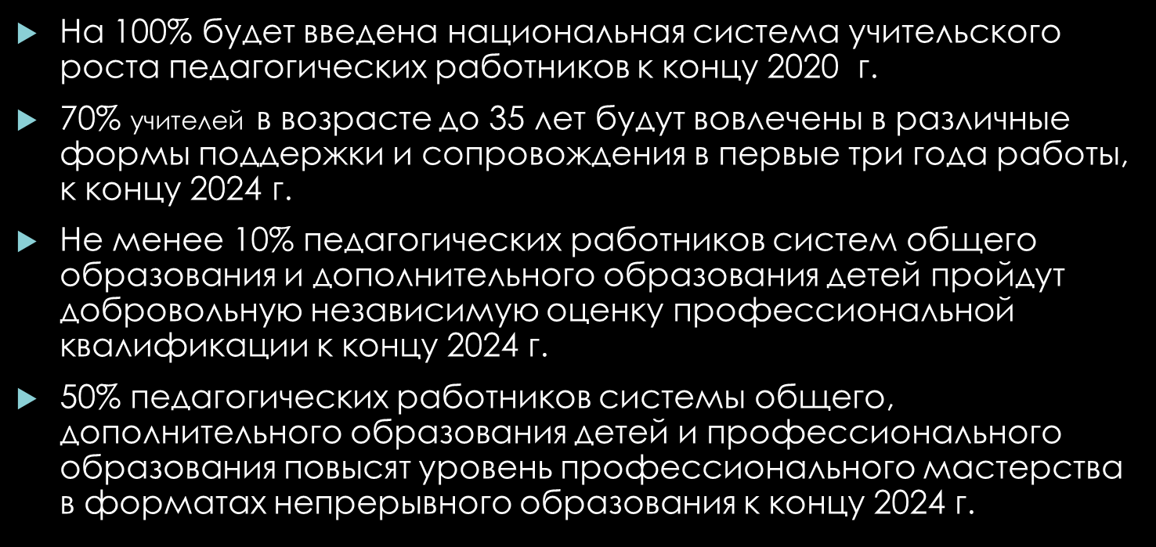
Цели и задачи проекта «Учитель будущего»

Slide 4

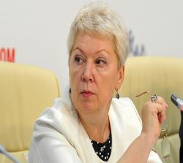

Slide 5
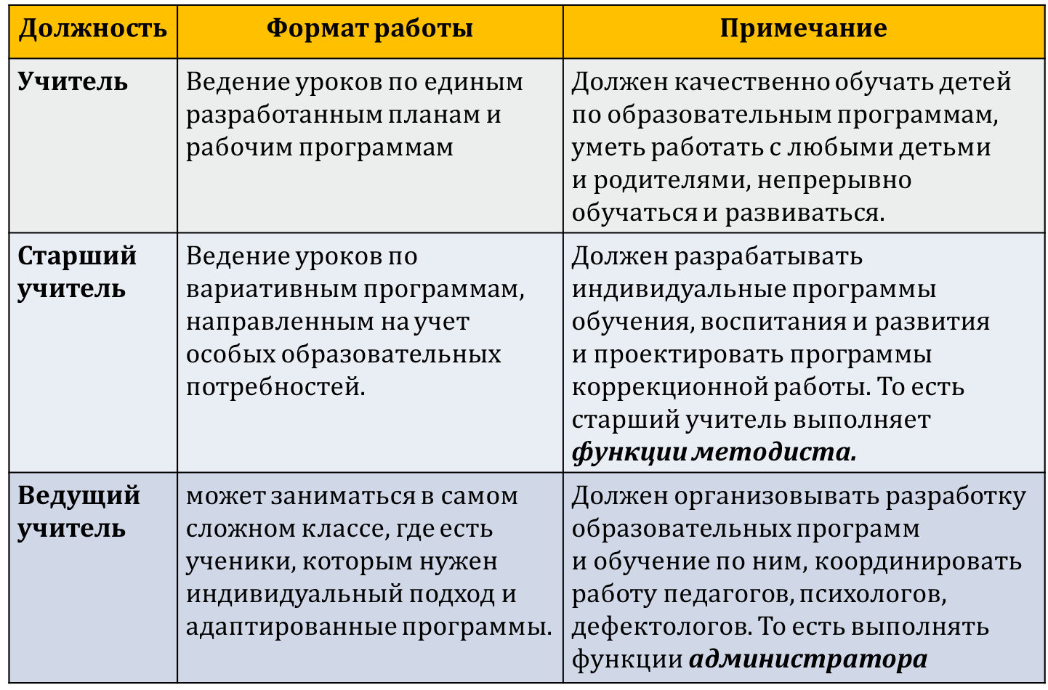
Новые должности в карьере учителя

Slide 6

Потребность:
учитель иностранных языков- 6 вакансий
учитель математики- 4 вакансии
учитель русского языка и литературы
учителя бурятского языка, начальных классов
музыкальные руководители ДОУ -2 вакансии
воспитатели ДОУ - 2 вакансии

Slide 7
Подготовка педагогических кадров
Бурятский госуниверситет -403 чел.
Выпуск 2019 год- 112 чел.
БРПК- 1105 чел., из них:
«Дошкольное образование» -135 чел.,
«Преподавание в начальных классах» - 602 чел.,
«Физическая культура и спорт» - 160 чел.,
«Музыкальное образование» - 97 чел.,
«Изобразительное искусство и черчение» - 111.
Выпуск по вышеуказанным специальностям 2019 год.- 200 чел.

Slide 8
Профессиональная переподготовка
2016г.- 31 чел.
2017 г.14 чел.
2018 г.-14 чел.
2019 г.- 23 чел.
Всего: 82 чел.
Из них 22 педагогических работника района прошли обучение в Бурятском государственном университете за счёт предоставления субсидии из республиканского бюджета

Slide 9
Кадровое обеспечение образовательного процесса
Кадровый состав
Профессиональная подготовка
Возрастной состав
Всего педагогических работников-424
из них учителей - 252
педагогов в дошкольных образовательных учреждениях-84
педагогов в учреждениях дополнительного образования детей -50
Высшее образование
Общеобразовательные учреждения
2019 г.- 249 (86%)
2018 г.- 251(85,3%)
Дошкольные образовательные учреждения
2019 г.- 45 (44,5 %)
2018 г.-40 (42 %)
Учреждения дополнительного образования
2019 г.-38 (76%)
2018 г. – 29 (72,5 %)
Средний возраст
учителя - 48 лет
2018 г.-48 лет
2017 г.- 46 лет
воспитателя- 43 года
2018 г.- 42 года
2017 г.-41 год
педагога дополнительного образования -45 лет
2018 г.-47 лет
2017 г.- 46 лет

Slide 10
Проблемы системы образования, влияющие на кадровое обеспечение
Увеличение учителей пенсионного возраста, старение педагогических кадров
Недостаточное количество выпускников учреждений профессионального образования, желающих поступить на работу в ОУ
Привлечение учителей, не имеющих специального образования к реализации учебных программ
Увеличение учебной нагрузки на работающих учителей
Отсутствие социального жилья для педагогов
Недостаточные меры социальной поддержки педагогов на муниципальном уровне

Slide 11
Основные задачи кадровой политики:
проведение информационно-разъяснительной работы и адресной подготовки старшеклассников для поступления на педагогическую специальность;
- квотирование бюджетных мест в рамках целевого обучения по программам среднего профессионального и высшего образования;
- повышение престижа профессии учителя через формирование положительного медийного образа;
- поддержка талантливых педагогов, поднятие их социального статуса;
- организация работы по повышению профессионализма руководящих кадров системы образования,
- организация работы с резервом кадров системы образования
- организация применения и внедрения профессионального стандарта педагога

Slide 12
Благодарю за внимание!

